Slide 1


UBND HUYỆN THANH TRÌ
TRƯỜNG THCS THANH LIỆT
CHỦ ĐỀ CẦU LÔNG
Bài 2:
Kỹ thuật đánh cầu thấp tay bên phải, bên trái (Tiết 6)
Giáo viên giảng dạy: Nguyễn Thị Hải Yến

Slide 2



CHẠY KHỞI ĐỘNG

Slide 3
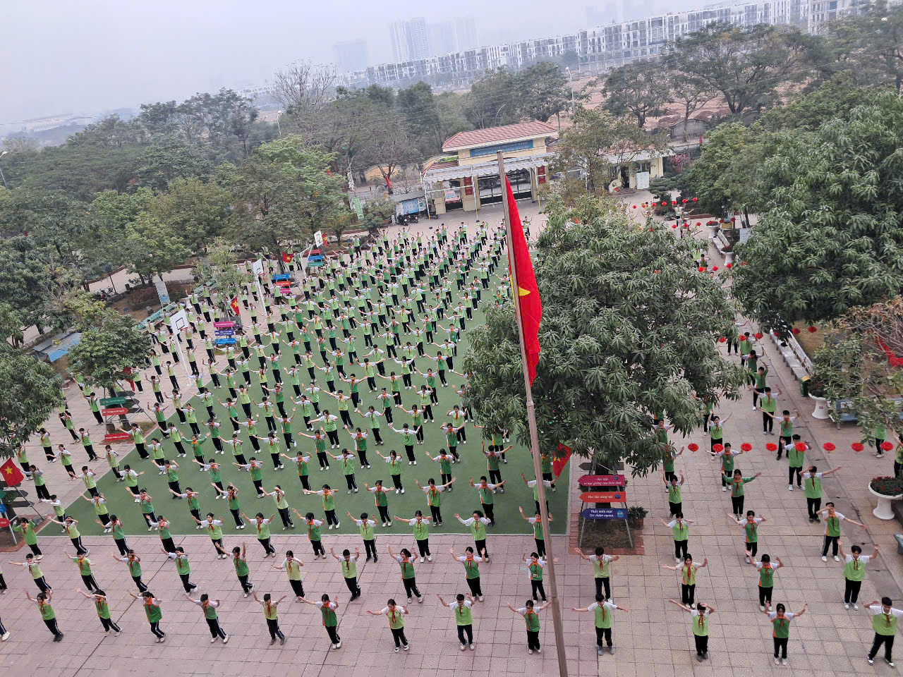
BÀI THỂ DỤC PHÁT TRIỂN CHUNG

Slide 4
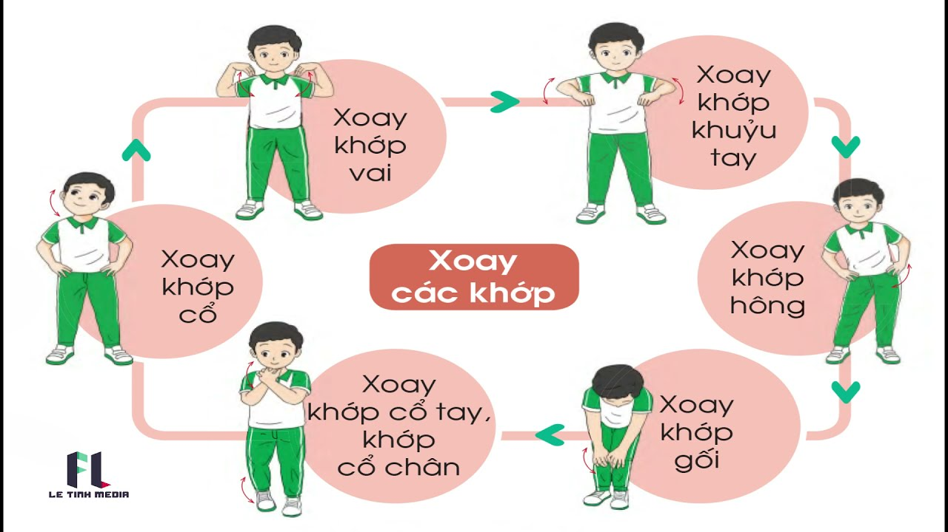
XOAY CÁC KHỚP

Slide 5
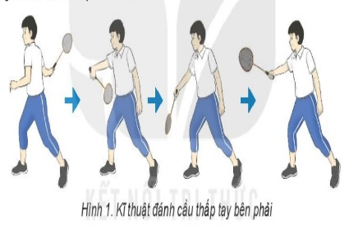
Kĩ thuật đánh cầu thấp tay bên phải

Slide 6
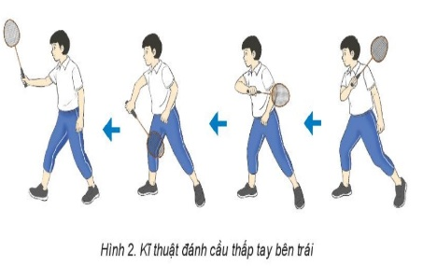
Kĩ thuật đánh cầu thấp tay bên trái

Slide 7
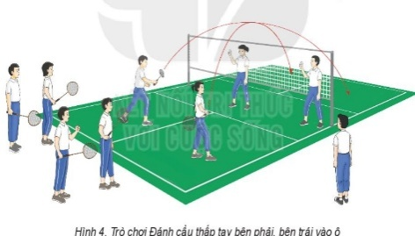
Bài tập phối hợp kĩ thuật

Slide 8
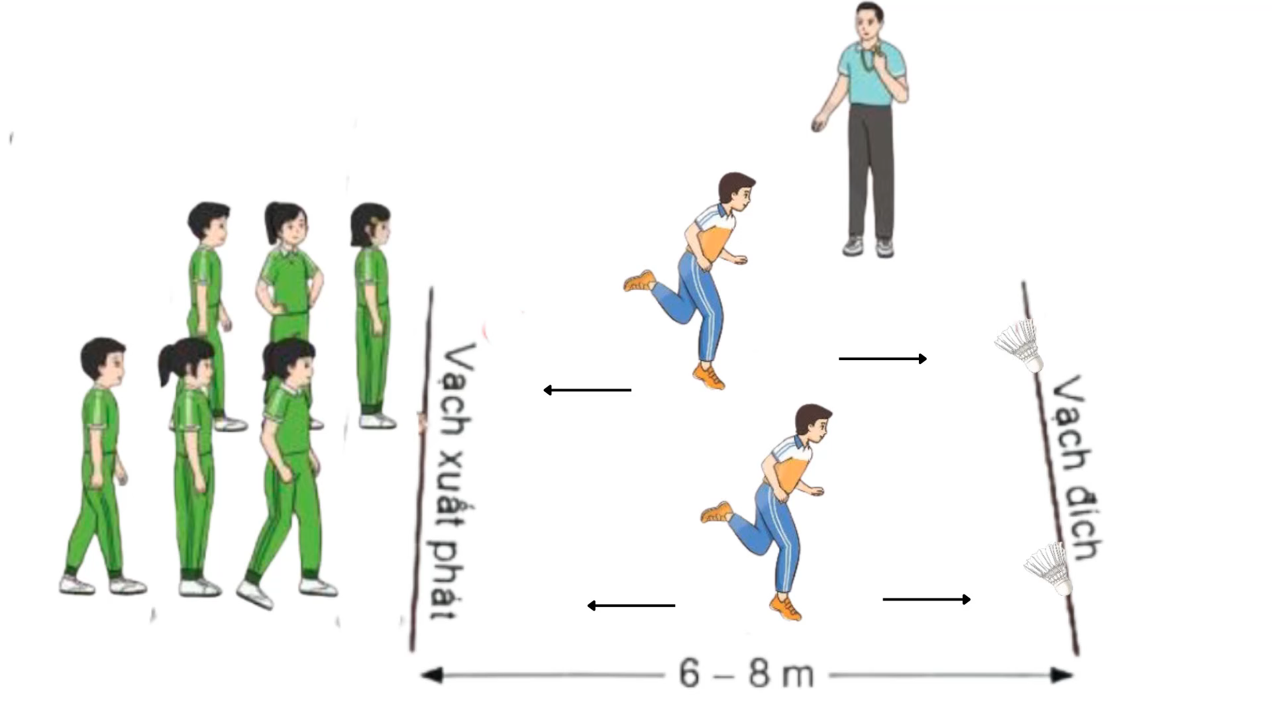
Trò chơi nhặt cầu tiếp sức

Slide 9

Thả Lỏng

Slide 10





Khen thưởng

Slide 11








HƯỚNG DẪN VỀ NHÀ
1. Tại chỗ đánh cầu thấp tay bên phải, bên trái 15 lần mỗi bên.
2. Tìm hiểu một số điều luật trong thi đấu cầu lông
3. Thể lực:
- Chống đẩy 10 lần
- Chạy nâng cao đùi 30 giây

